Slide 1
Cizokrajní ještěři a hadi
Vypracovala: Mgr. Miroslava Komárová

Slide 2
EU V-2 Př7 Miroslava Komárová ZŠ Zákupy
Název: cizokrajní ještěři a hadi
Cíl: Výuka nového učiva o cizokrajných ještěrech a hadech
Doba: 25 – 30 minut
Pomůcky: interaktivní tabule

Slide 3
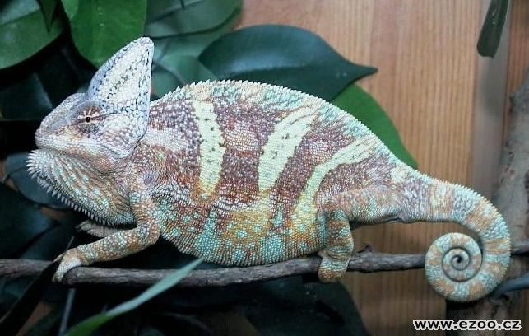
Chameleon obecný
Žije v jižní Evropě
Má klešťovitě uzpůsobené prsty k lezení po větvích a chápavý ocas
Oči s nezávislým pohybem na sobě
Má schopnost měnit barvu
Má vymrštitelný, lepkavý jazyk
Loví mouchy, kobylky a motýly
Notes:
Obrázek: http://www.ezoo.cz/zvire.php?zvire_id=208

Slide 4
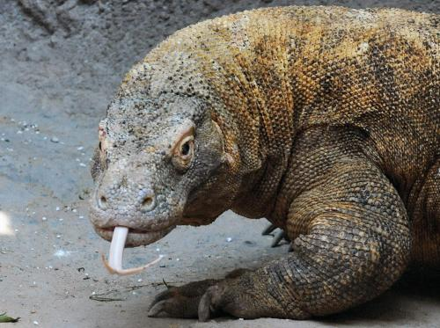
Varan komodský
Masožravec žijící na ostrově Komodo
Je největší žijící ještěr (asi 3,5m dlouhý)
Živí se hlavně mršinami (v tlamě má proto mnoho bakterií)
Patří mezi ohrožené druhy
Notes:
Obrázek: http://www.ceskenoviny.cz/zpravy/index_img.php?id=139999

Slide 5
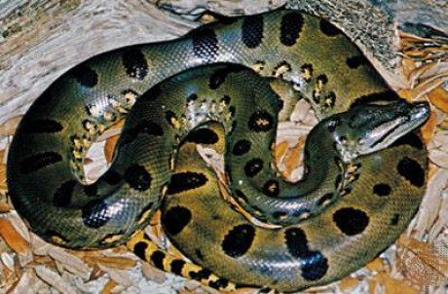
Anakonda velká
Žije kolem řek Amazonka a Orinoko v bažinách a lesích
Většinou se zdržuje ve vodě
Rodí živá mláďata
Kořist vtahuje do vody, poté co ji uškrtí
Notes:
Obrázek: http://www.zviratama.estranky.cz/fotoalbum/plazi/anakonda-velka/anakonda-velka-4.html

Slide 6
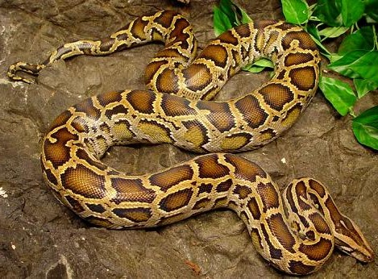
Krajta mřížkovaná
Škrtič
Žije hlavně v Indii a na Cejlonu
Je 10m dlouhá
Vejcorodá – vajíčka ochraňuje
Notes:
Obrázek: http://www.hadi.wbs.cz/Krajty.html

Slide 7
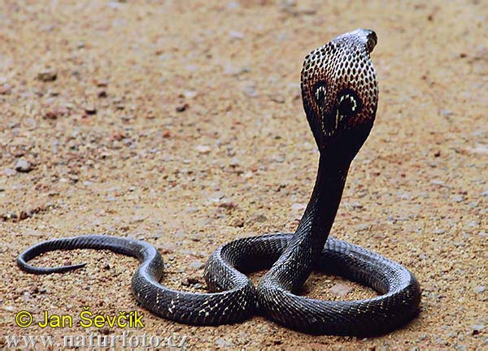
Kobra indická
Jedovatá
Až 2m délka
Dobře plave
Jed plive na dálku, tím kořist oslepí a následně uštkne
Notes:
Obrázek: http://www.naturfoto.cz/kobra-indicka-fotografie-1829.html

Slide 8
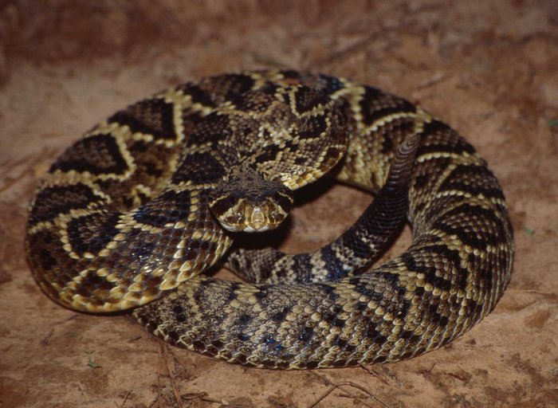
Chřestýš kostkovaný
Žije pouze v Americe
Jedové zuby i 2 – 3 cm dlouhé
Na konci ocasu chřestítko ze zaschlé pokožky
Při podráždění ocasem chvějí
Jsou živorodí
Notes:
Obrázek: http://cee.rajce.idnes.cz/10._Plazi/

